Slide 1
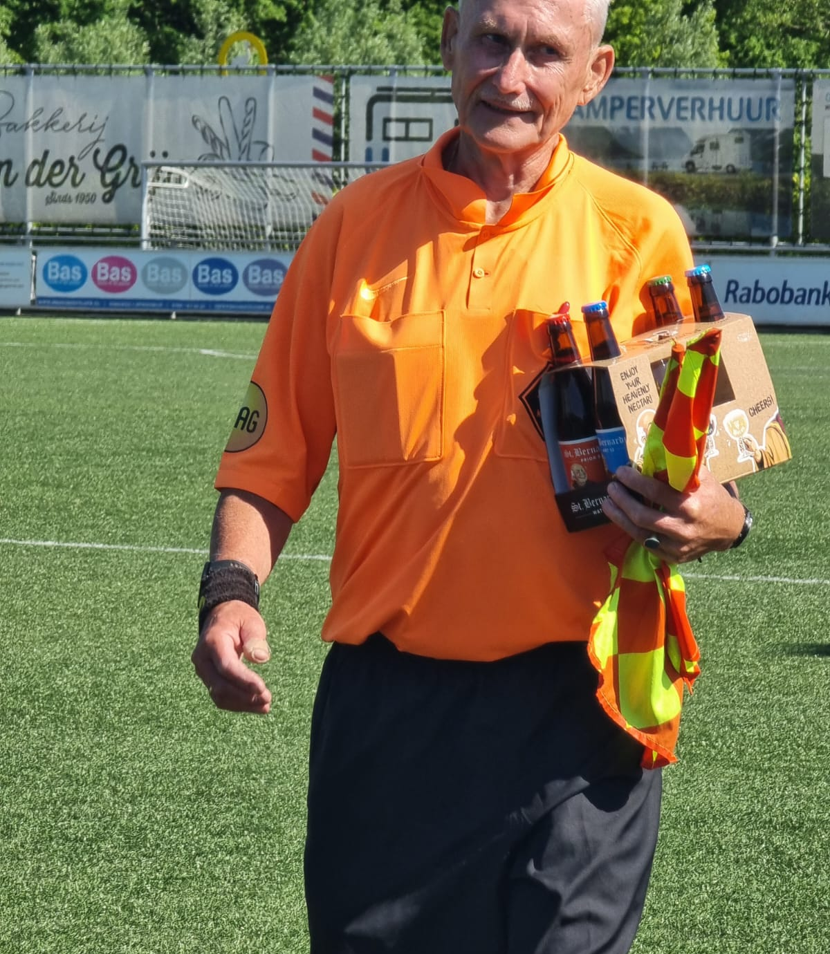
Assistent scheidsrechter
Grensrechter
Formele regels en de praktijk

Slide 2
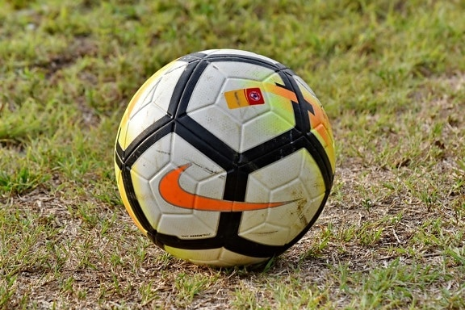
Grensrechter bij:
Senioren
Junioren
(t/m JO 14 en vanaf JO 15)
Pupillen

Slide 3
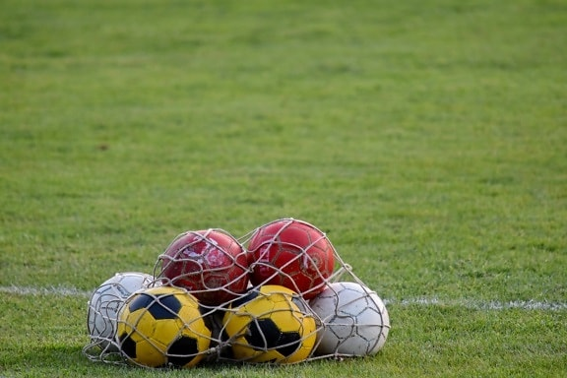
Wie is de grensrechter
Grensrechter is de assistent van de scheidsrechter
De grensrechter staat aan de zijlijn (linkerkant van de "eigen“ vereniging)
Taak is de scheidsrechter assisteren en sportieve regels handhaven

Slide 4
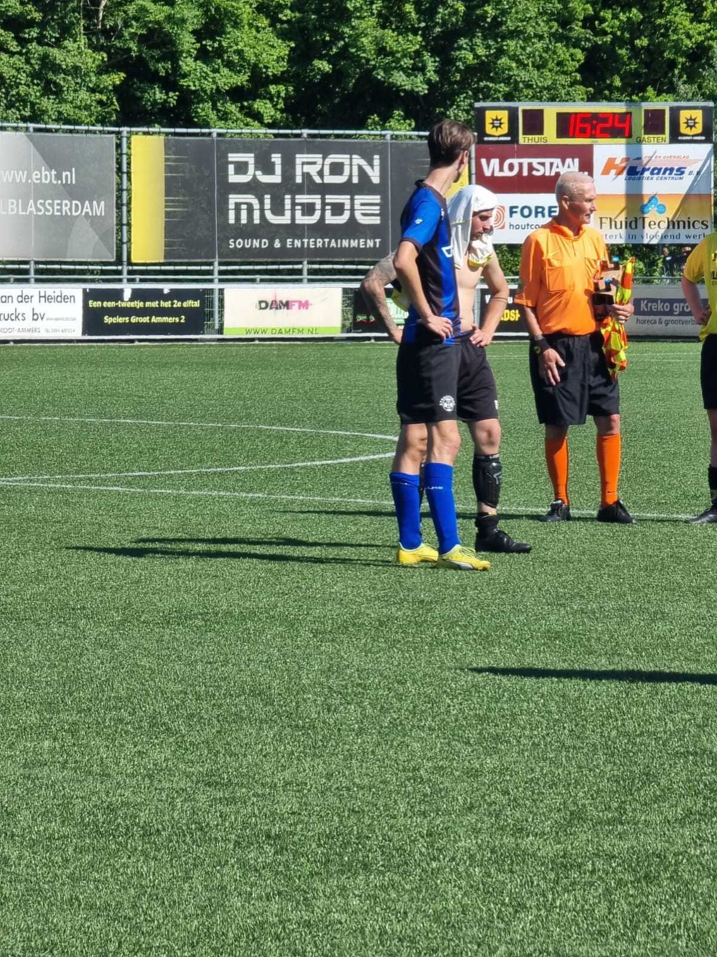
Voor aanvang van een wedstrijd:
Voorafgaande aan een wedstrijd maakt de scheidsrechter meestal afspraken met de grensrechter. Dit initiatief komt van de scheidsrechter en zal enkele minuten duren. Hierbij geeft de scheidsrechter korte instructies aan beide assistent scheidsrechters.
De grensrechter gaat terug naar zijn team om eventueel deze instructies door te geven aan leider(s) en spelers.
De grensrechter loopt mee naar de middenstip om gezamenlijk de toss te doen en zich voor te stellen aan de aanvoerders.

Slide 5
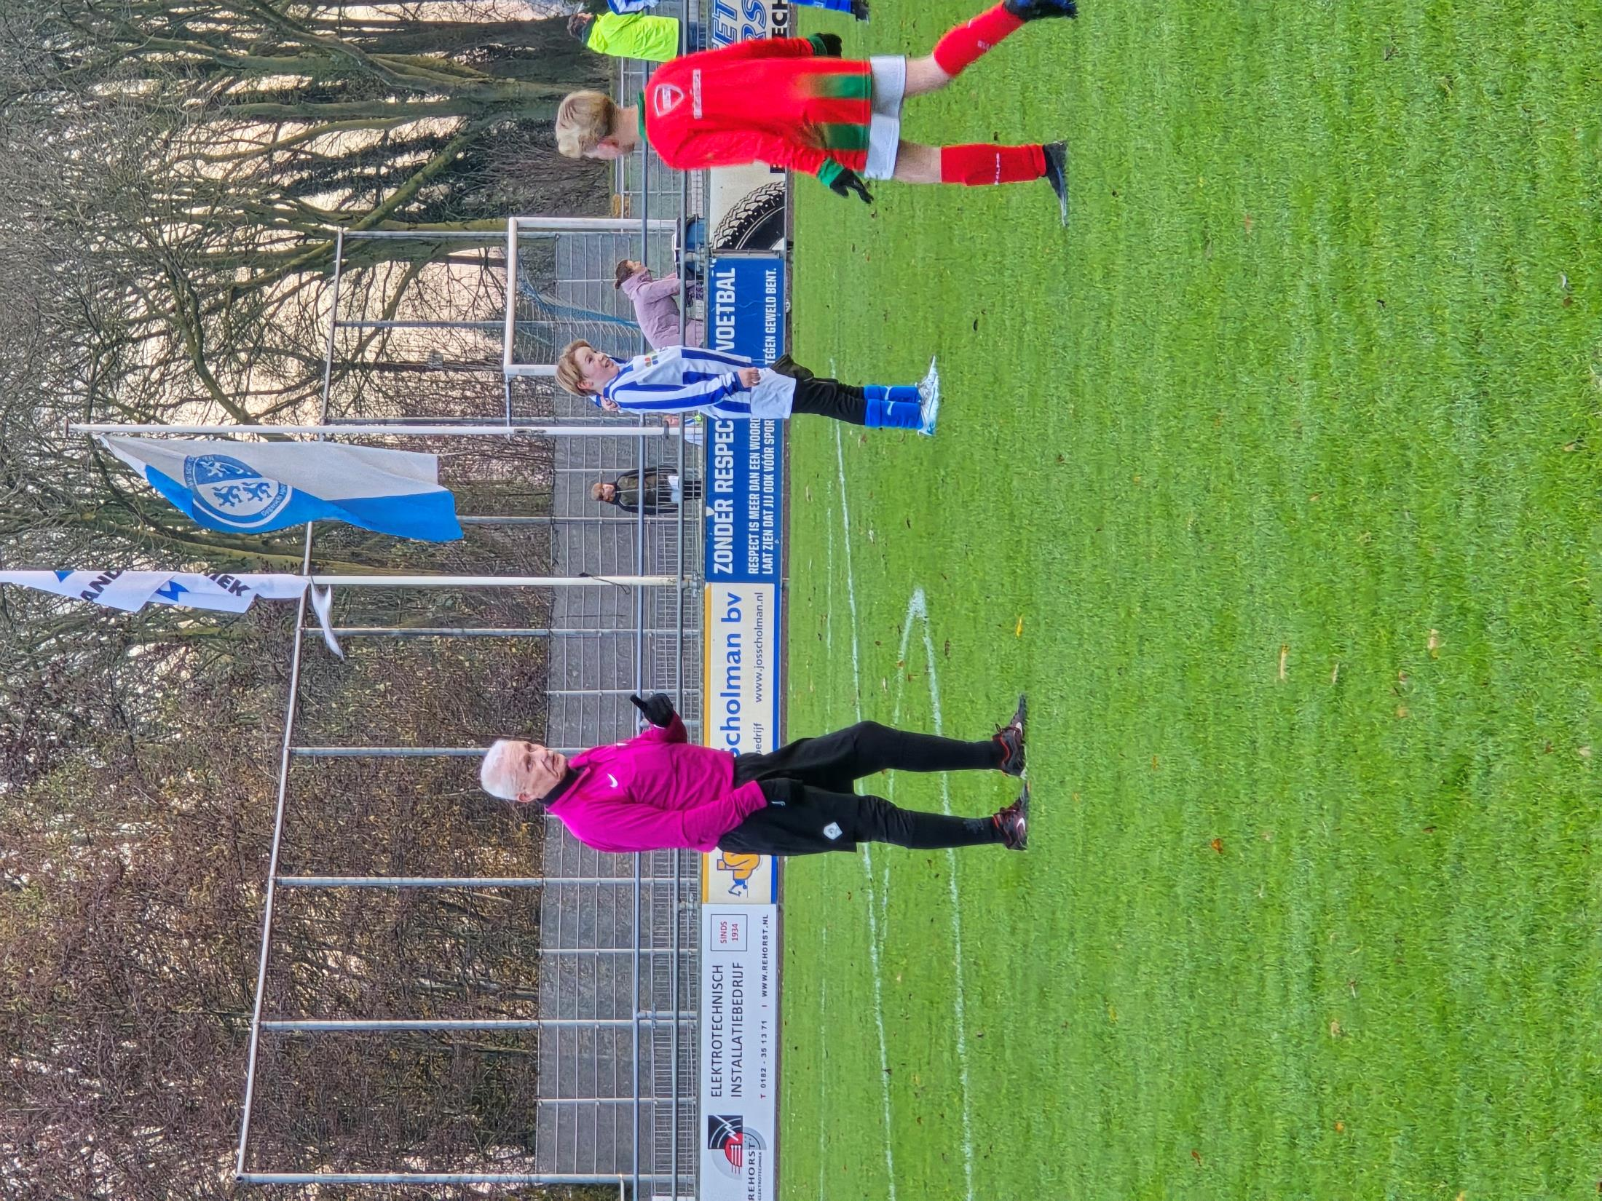
Taak van de grensrechter
De taak van een assistent scheidsrechter is het samenwerken met de scheidsrechter. De nadruk ligt dus nadrukkelijk op het samenwerken.

Slide 6
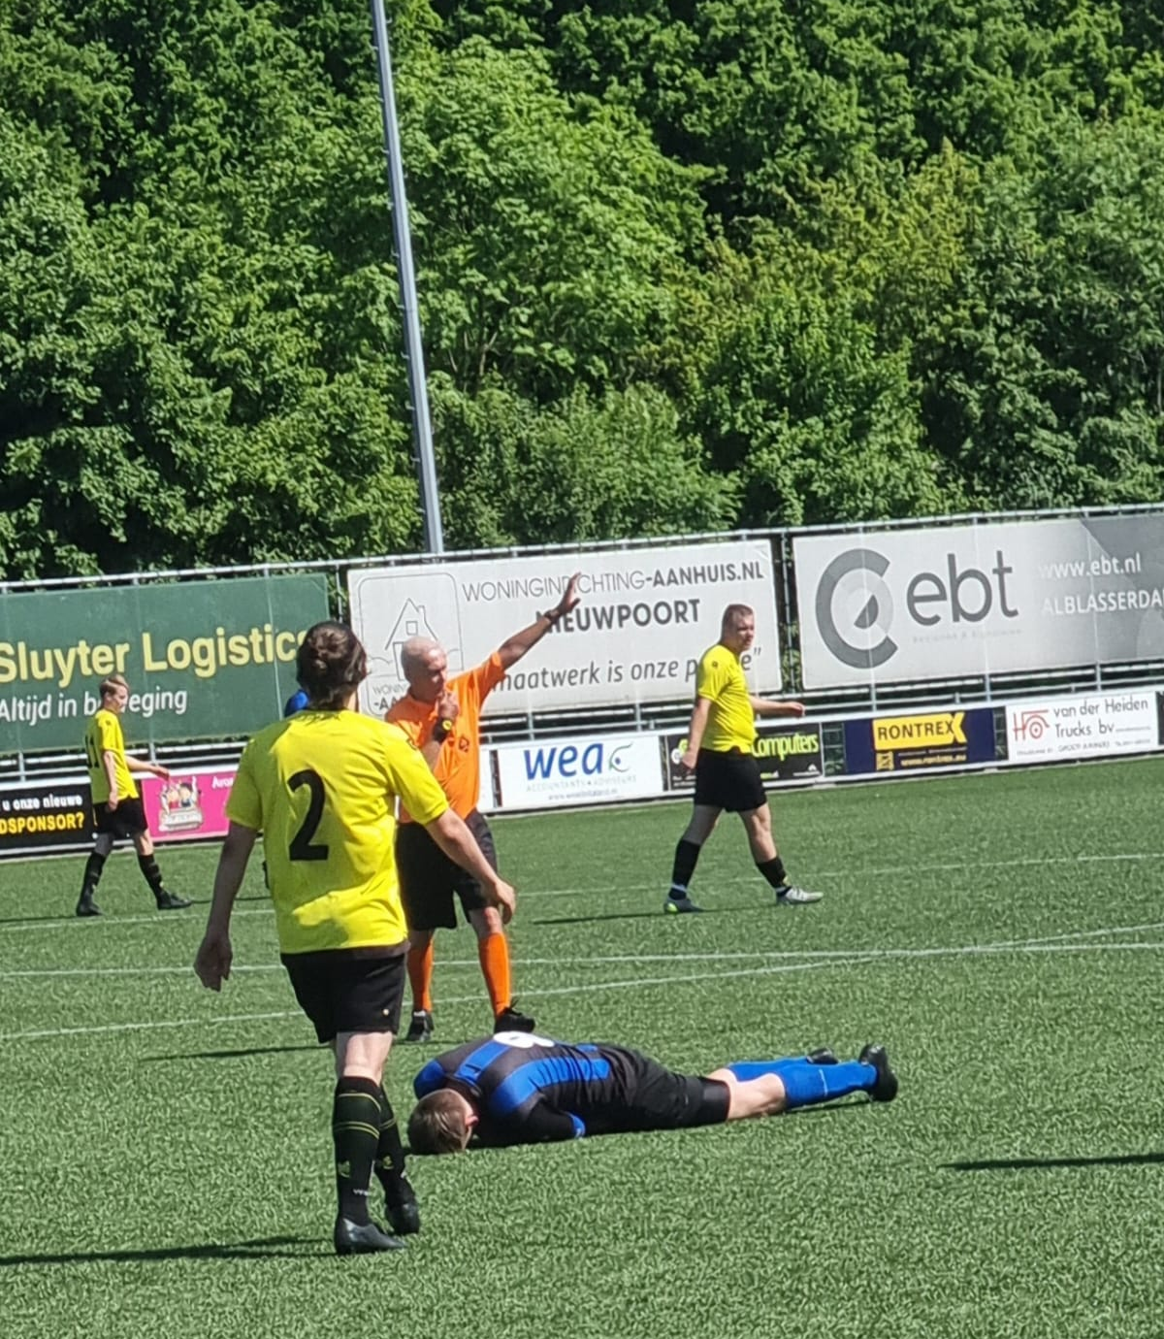
Wanneer moet u als assistent scheidsrechter vlaggen:
DE FORMELE REGELS
Wanneer de bal geheel en al buiten het speelveld is, aangeven welke partij recht heeft op een inworp, hoekschop of doelschop;
Bij een inworp wijst u met uw vlag richting de hoekvlag van de niet ingooiende partij.
Bij een hoekschop wijst u met uw vlag richting de hoekvlag van de verdedigende partij.
Bij een doeltrap wijst u met uw vlag richting het doel van de verdedigende partij
Wanneer een speler bestraft kan worden voor het buitenspel staan. Maak gebruik van de twee seconden bedenktijd. Met uw vlag wijst u de plaats aan van de speler die buitenspel stond.

Slide 7
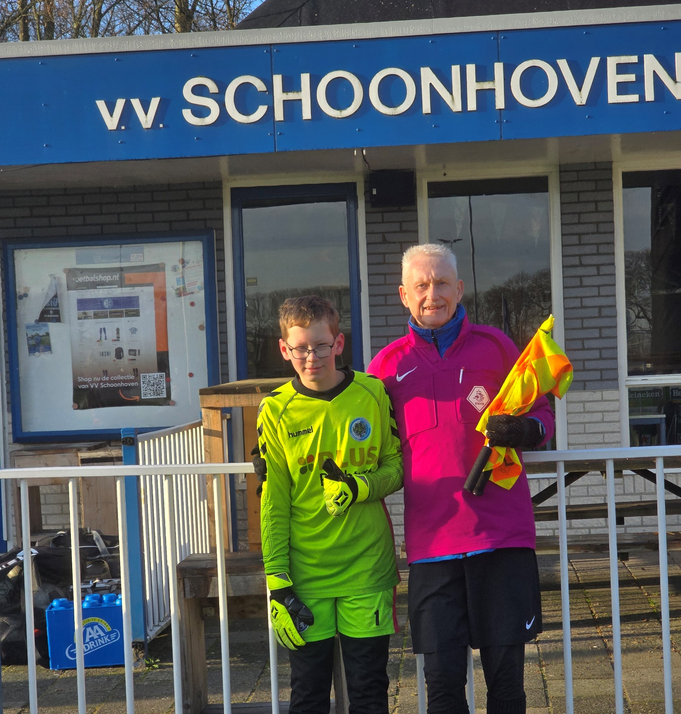
Wanneer moet u als assistent scheidsrechter vlaggen:
DE FORMELE REGELS
Wanneer overtredingen plaatsvinden in uw gezichtsveld en waarbij u als assistent scheidsrechter er van overtuigd bent dat de overtreding buiten het gezichtsveld van de scheidsrechter heeft plaatsgevonden.
Wanneer onbehoorlijk gedrag of enig ander voorval heeft plaatsgevonden buiten het gezichtsveld van de scheidsrechter.
Wanneer men een wisselspeler wenst in te zetten. Hierbij houdt u de vlag horizontaal boven uw hoofd.
Noot: Als de SR u een teken geeft (dit kan zijn een fluitsignaal, vinger opsteken, doorspeelgebaar en/of roept “ga door”), doe dan de vlag direct omlaag en ga door met het spel. Bij géén retour-teken mag u blijven staan met de vlag omhoog, net zolang totdat de SR u gezien heeft.

Slide 8
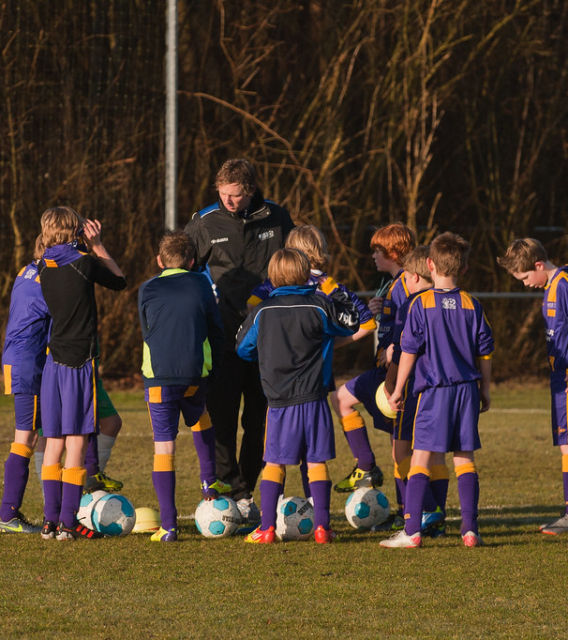
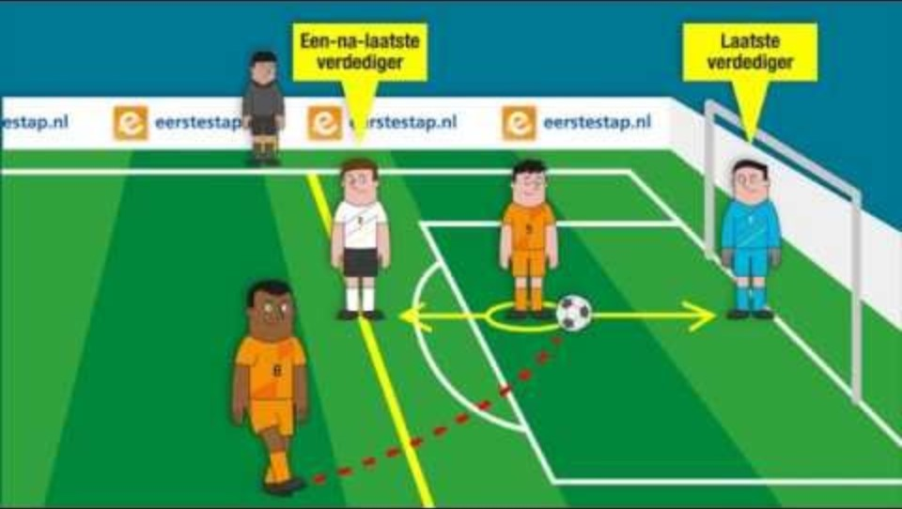

Vlaggen bij buitenspel
Wanneer staat een speler buitenspel
Deze foto van Onbekende auteur is gelicentieerd onder CC BY

Slide 9
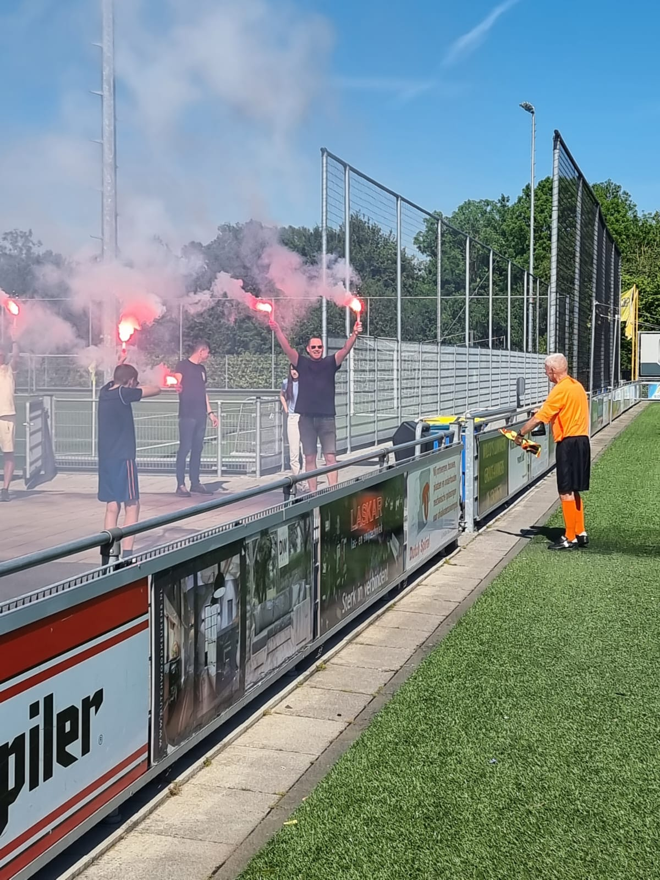
Welke positie dient een assistent scheidsrechter in te nemen bij spelhervattingen
Hoekschop en strafschop, op een lijn met de doellijn. Hierdoor hebt u zicht op de bal en of de bal volledig de doellijn is gepasseerd. (Tenzij u anders door SR wordt geïnstrueerd)
Grensrechter blijft op gelijke hoogte met de laatste verdediger. Cruciaal voor het constateren van buitenspel
Inworp, geef de inwerpende speler voldoende ruimte om te kunnen inwerpen.

Slide 10

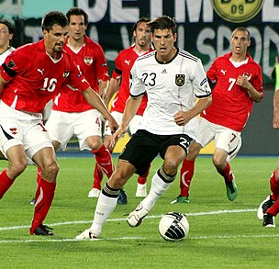
Gedrag van de grensrechter
Ga nooit staan schreeuwen aan de zijlijn
Loop nooit het veld in
Ga geen spelers coachen
Wees een voorbeeld voor de spelers in het veld. Goed voorbeeld doet goed volgen.
Deze foto van Onbekende auteur is gelicentieerd onder CC BY-SA

Slide 11
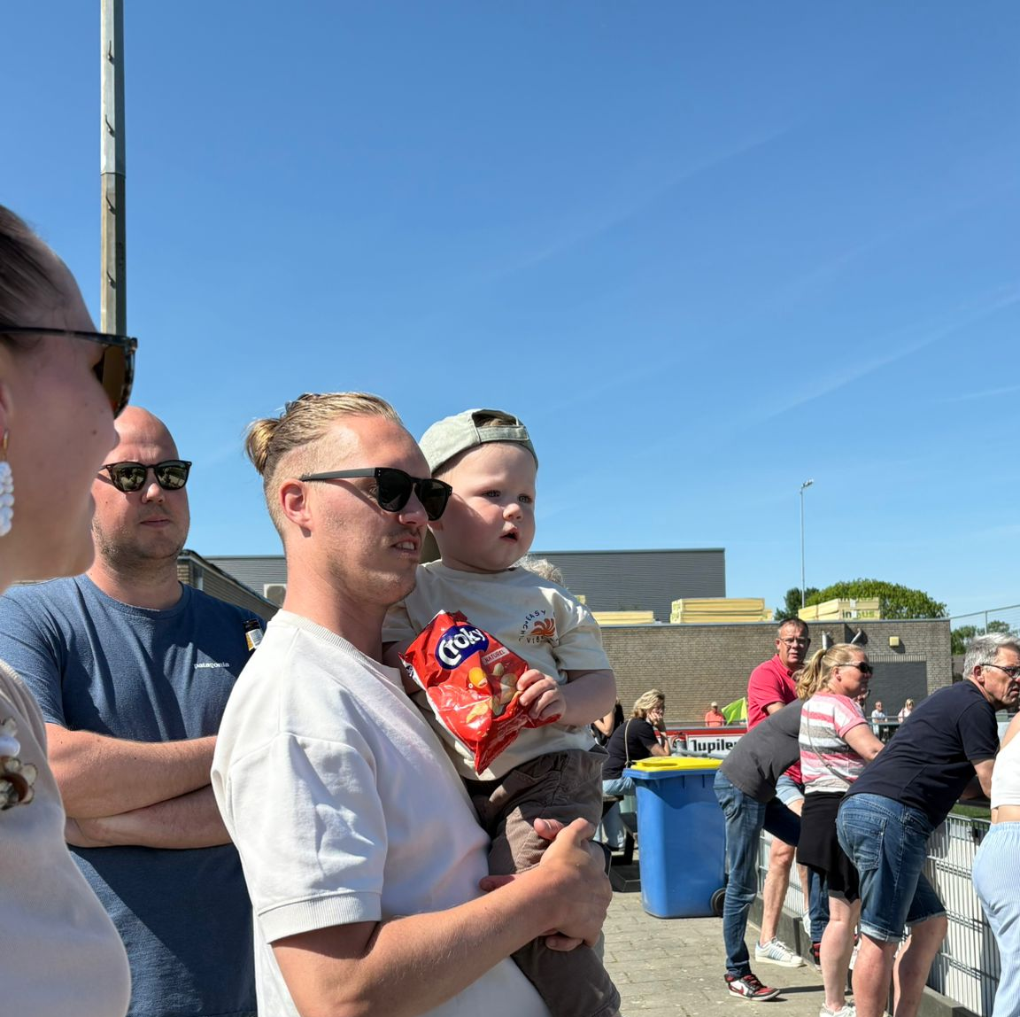
De praktijk
Scheidsrechter die geen scheidsrechter is.
Kennis van de spelregels.
Omgaan met ouders, trainers en begeleiders.
“oneerlijke “ scheidsrechter en/of grensrechter tegenpartij
Eerlijk vlaggen

Slide 12
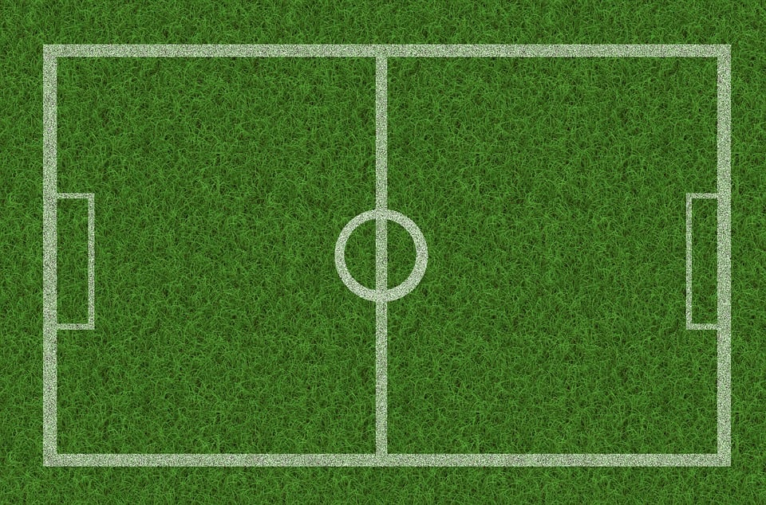
Conclusies en vragen
Samenvattend de belangrijkste taken:
Samenwerking met de scheidsrechter
Wanneer en hoe vlaggen
Gedrag
VRAGEN??

